Slide 1
Nouveaux locaux
LPC Caen
Halle de formation
François Mauger et Antoine de Roubin

Slide 2
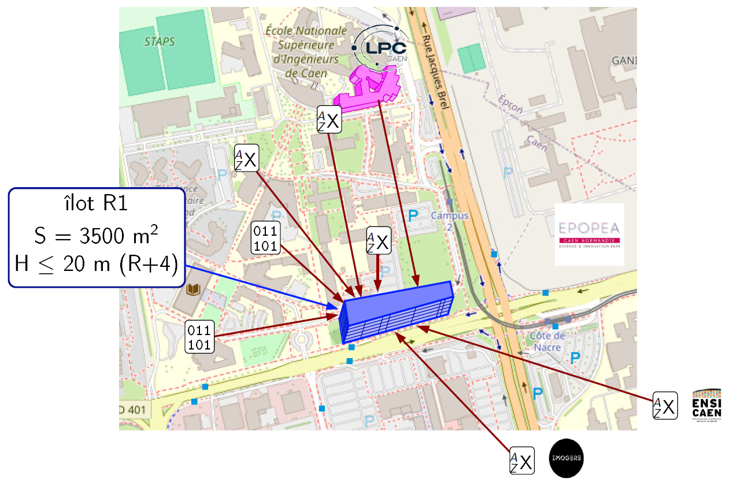
Historique
06/2023 : Projet 3NC
09/12/2023 : Etude de préfaisabilité d'un bâtiment sur le Campus 2
Construction d'une halle de formation sciences et techniques nucléaires
Reconstruction LPC Caen (CNRS/IN2P3 Université de Caen Normandie ENSICAEN)
Objectifs fixés par 3NC - EPOPEA - Université de Caen Normandie - LPC Caen - ENSICAEN - GANIL :
Développement formation (FI, FC, FA), recherche, innovation, partenariat dans le domaine nucléaire, attractivité et vie étudiante.
Matériels de pointe
Mutualisation/accueil
Rationalisation/évolutivité
Nouvelles modalités pédagogiques
Support tech./sécurité
Début 2024 :
Epure bâtimentaire
Localisation
Estimation budgétaire

Slide 3
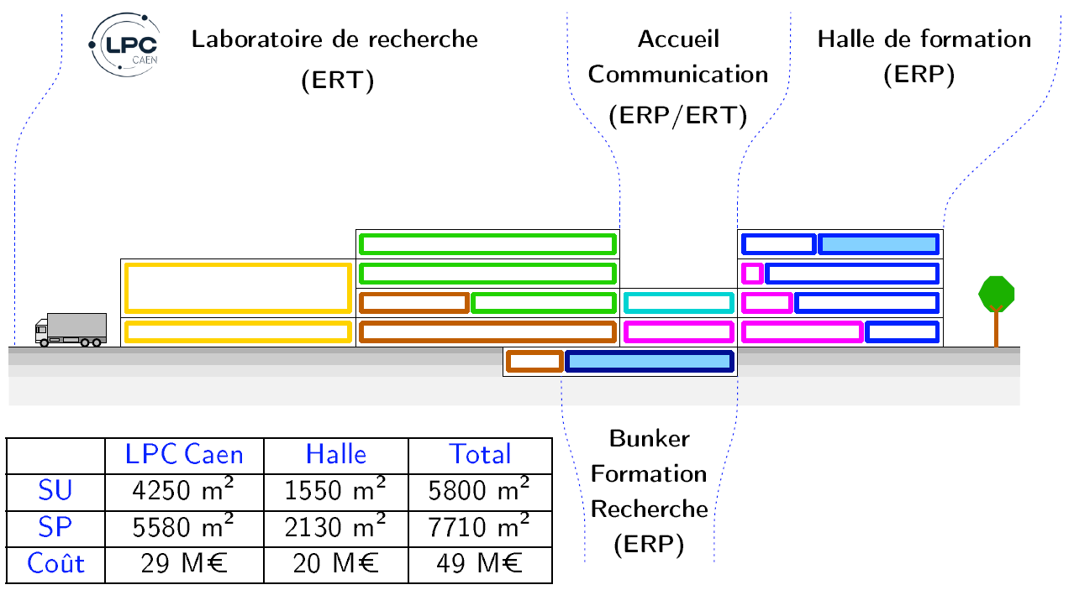
Schéma de fonctionnement d’ensemble
Printemps 2024 : Présentation du projet et stratégie de lancement
10/2024 - 06/2025 : Etude de faisabilité et programmation
Objectif : Cahier des charges fonctionnel, technique et environnemental base du programme de conception réalisation à venir

Slide 4
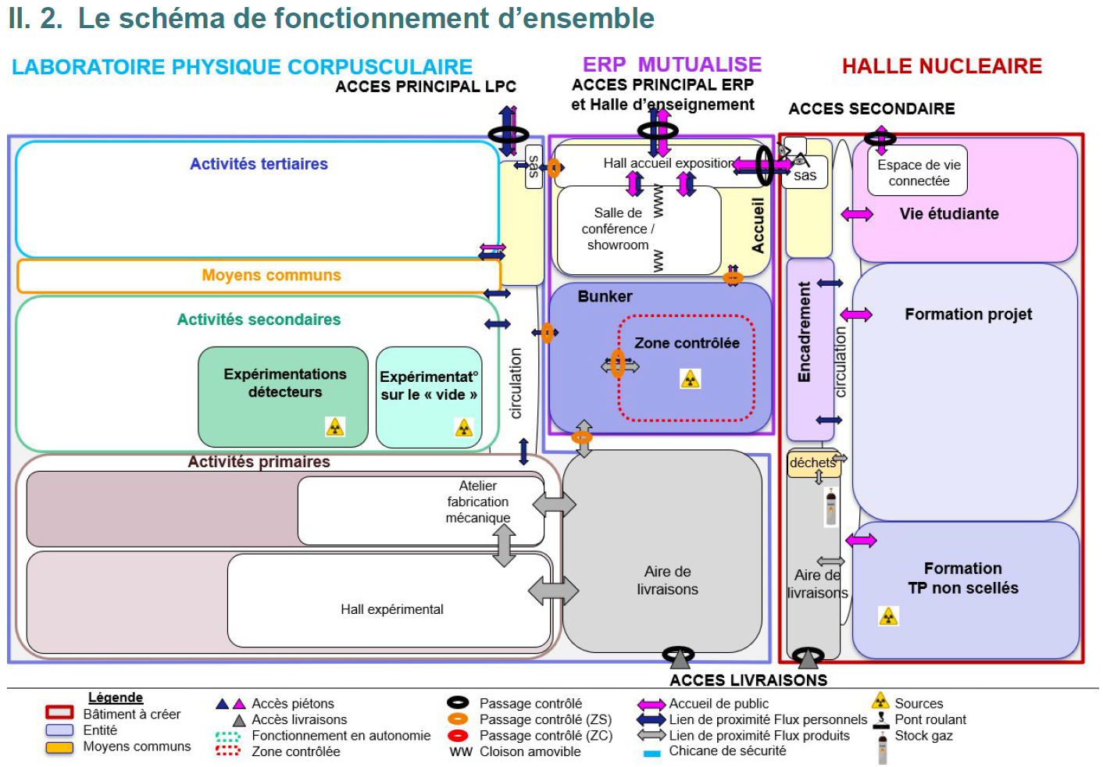

Slide 5
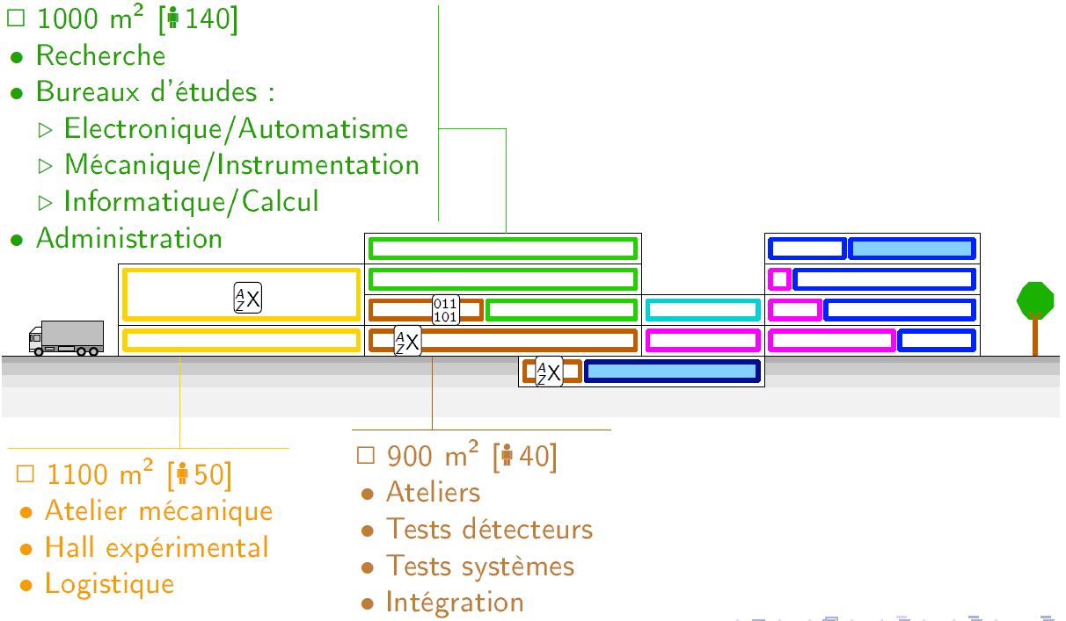
Le Laboratoire de Physique Corpusculaire
Printemps 2024 : Présentation du projet et stratégie de lancement
10/202406/2025 : Etude de faisabilité et programmation
Objectif : Cahier des charges fonctionnel, technique et environnemental base du programme de conception réalisation à venir

Slide 6
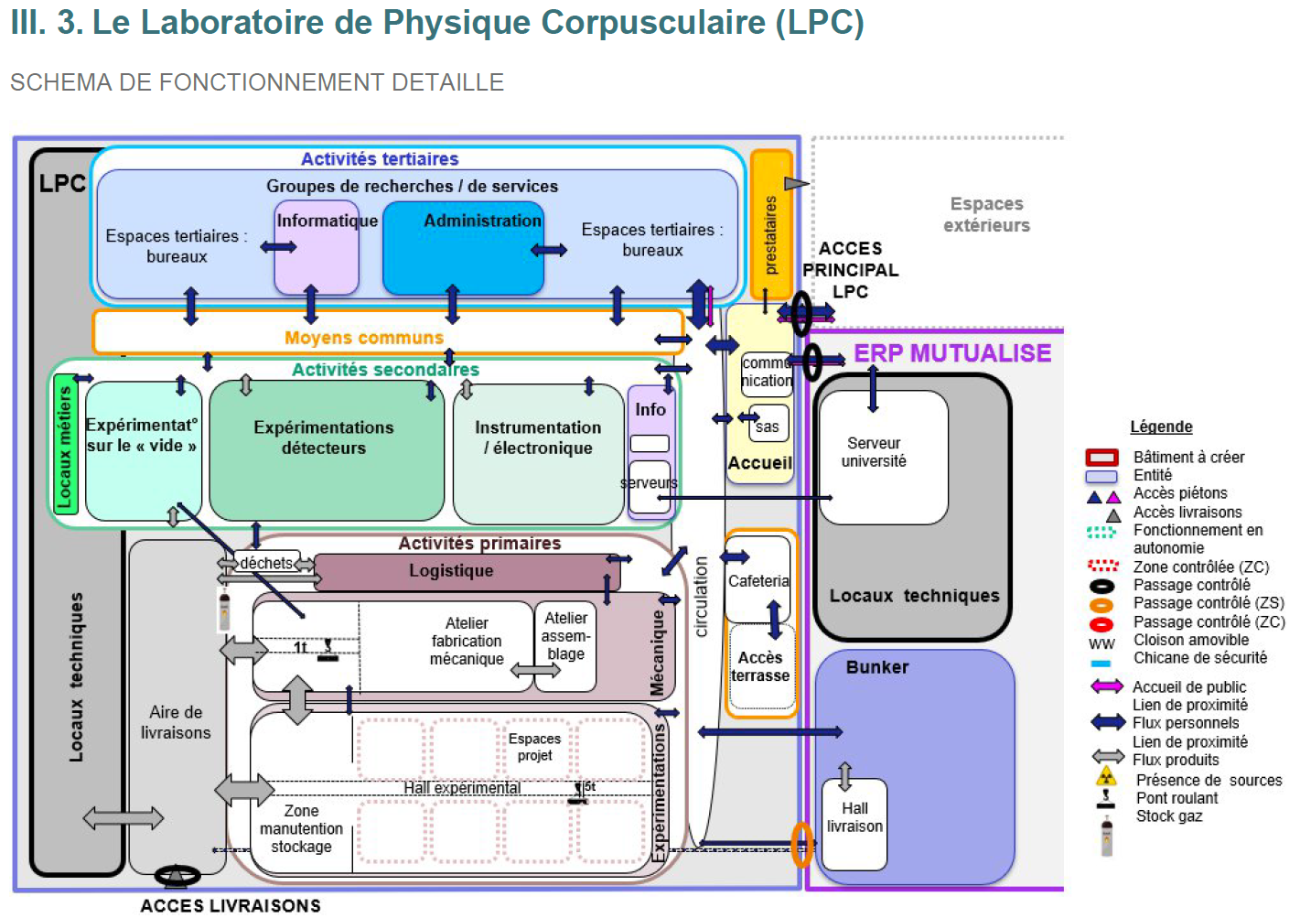

Slide 7
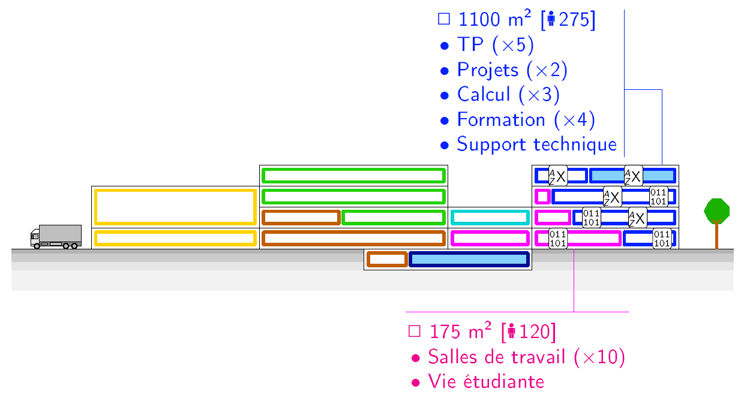
La halle technologique nucléaire
Printemps 2024 : Présentation du projet et stratégie de lancement
10/202406/2025 : Etude de faisabilité et programmation
Objectif : Cahier des charges fonctionnel, technique et environnemental base du programme de conception réalisation à venir

Slide 8
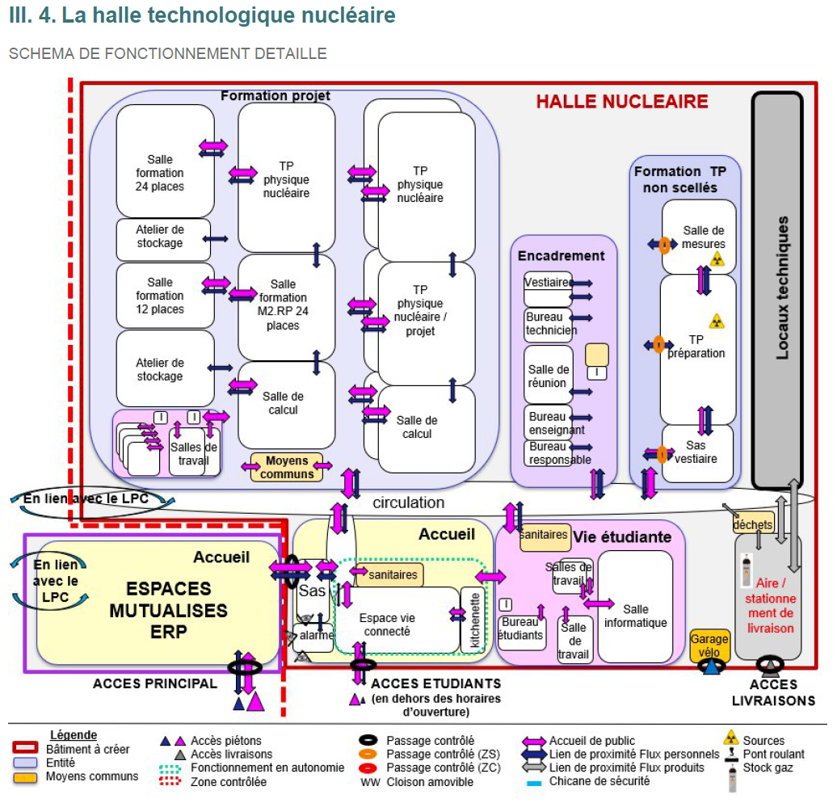

Slide 9
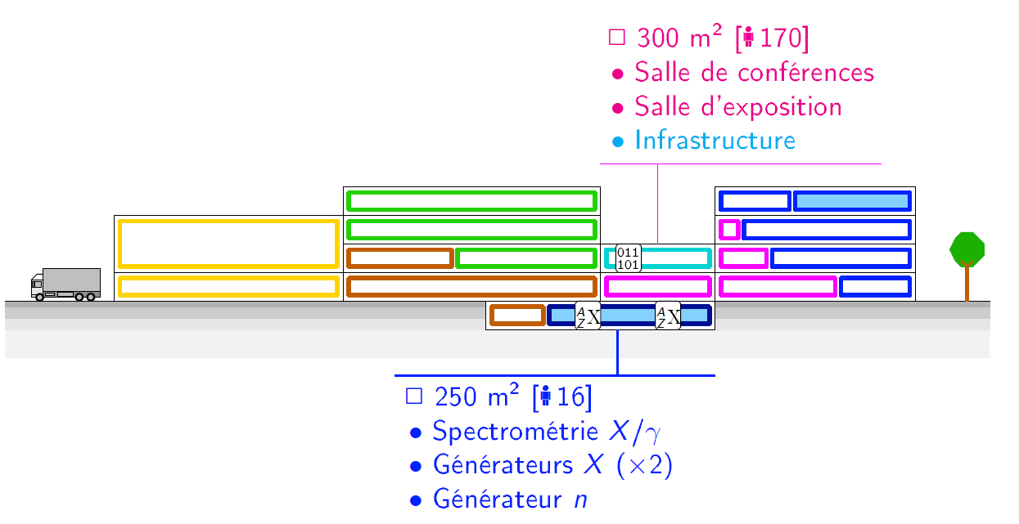
Les espaces ERP mutualisés
Printemps 2024 : Présentation du projet et stratégie de lancement
10/202406/2025 : Etude de faisabilité et programmation
Objectif : Cahier des charges fonctionnel, technique et environnemental base du programme de conception réalisation à venir

Slide 10
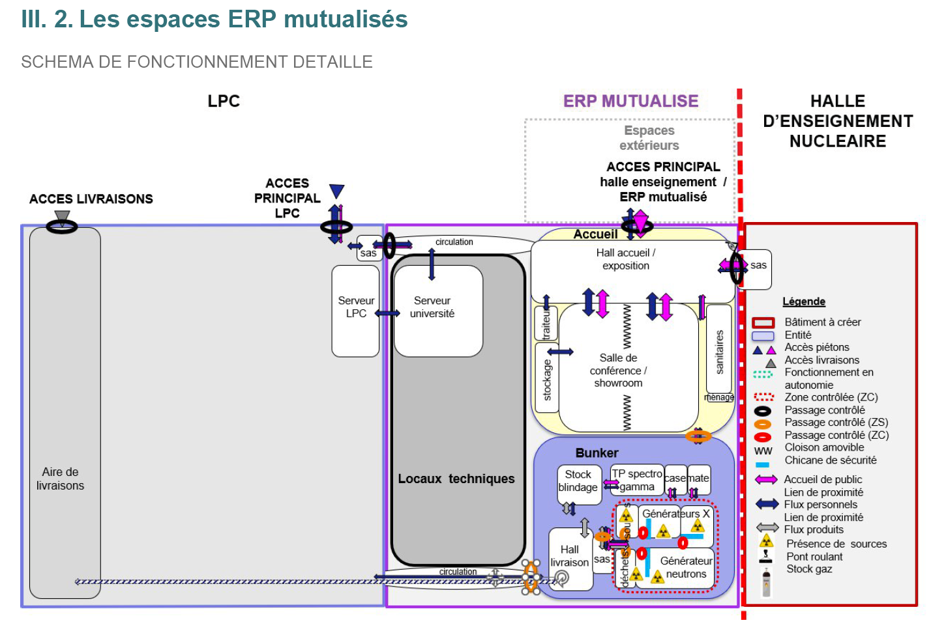

Slide 11
A venir
06/2025 : Restitution et transfert de maîtrise d'ouvrage à la Région Normandie
2025 - 2031 : Prochains jalons du projet
Appel d’offre marché de conception/réalisation (2026)
Conception (2027)
Travaux (2028 +)
Objectifs :
Utilisation halle de formation au plus tard : 09/2031
Utilisation des locaux de recherche au plus tard : début 2032
Actions :
Participation des équipes université et LPC Caen aux côtés de la Région
Intégration 3NC (acquisition matériels, développement formations)
Mise en œuvre d'un comité d'utilisateurs
Université de Caen Normandie & partenaires académiques et industriels
Coût | Région Normandie | FEDER | Département du Calvados | Communauté urbaine Caen-la-Mer
49 M€ | 45% | 35% | 6% | 14%

